Slide 1

My Internship 2021
Thawanrat Atthawiwatkul
62011277

Slide 2
Work period
1 - 30 June 2021
- Study about company
- Study about the product
- Study Joomla
1 – 30 July 2021
- Study about Tello drone
- Working on Drone project

Slide 3

About Company
A T PRO CO.,LTD.
ชื่อผู้ประกอบการ บริษัท เอ ที โปร จำกัด
ชื่อสถานประกอบการ สนง.ใหญ่ 00000 19/65 หมู่ 11 ถนนเลียบวารี แขวงโคกแฝด เขตหนองจอก กรุงเทพ 10530
ชื่อสถานประกอบการ สาขา 00002 192/85 หมู่ 4 ตำบลบ้านกลาง อำเภอเมืองลำพูน จังหวัดลำพูน 51000
ชื่อสถานประกอบการ สาขา 00003 1/11 หมู่ 7 ตำบลยุหว่า อำเภอสันป่าตอง จังหวัดเชียงใหม่ 50120

Slide 4
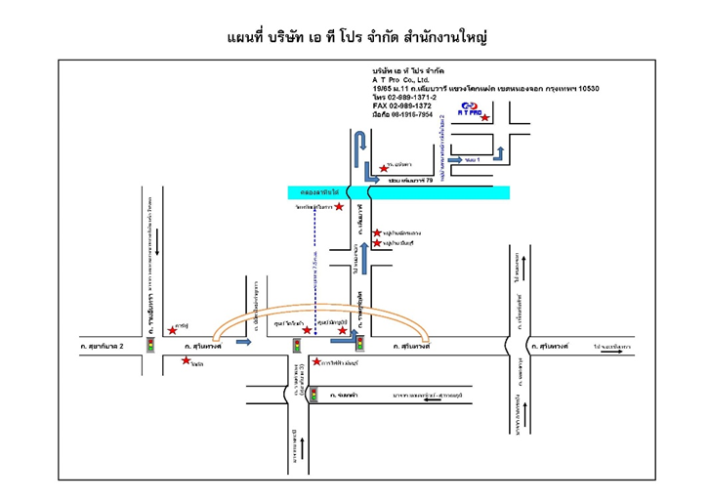
Contact Information
โทรศัพท์ : +662 989 1371 , +6652 031 743
แฟกซ์ : +662 989 1372 , +6652 031 744
มือถือ : +66 81 916 7954
Website: www.atprothai.com
Email: info@atprothai.com
Facebook Page: https://www.facebook.com/atprothailand/
Line: https://page.line.me/fne1267o?openQrModal=true

Slide 5
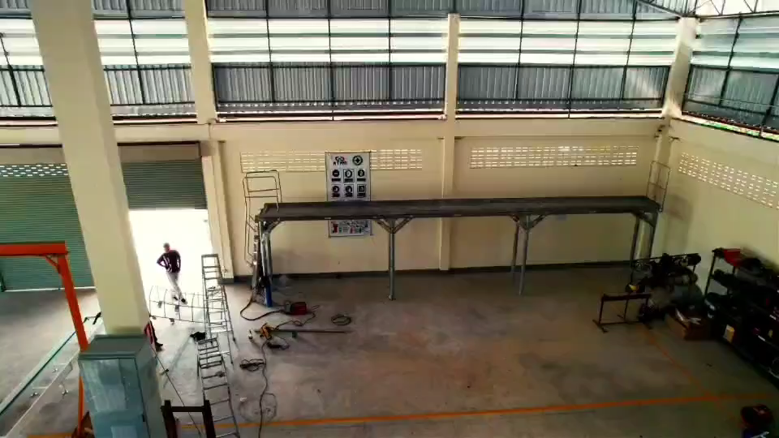
How they work at their factory

Slide 6
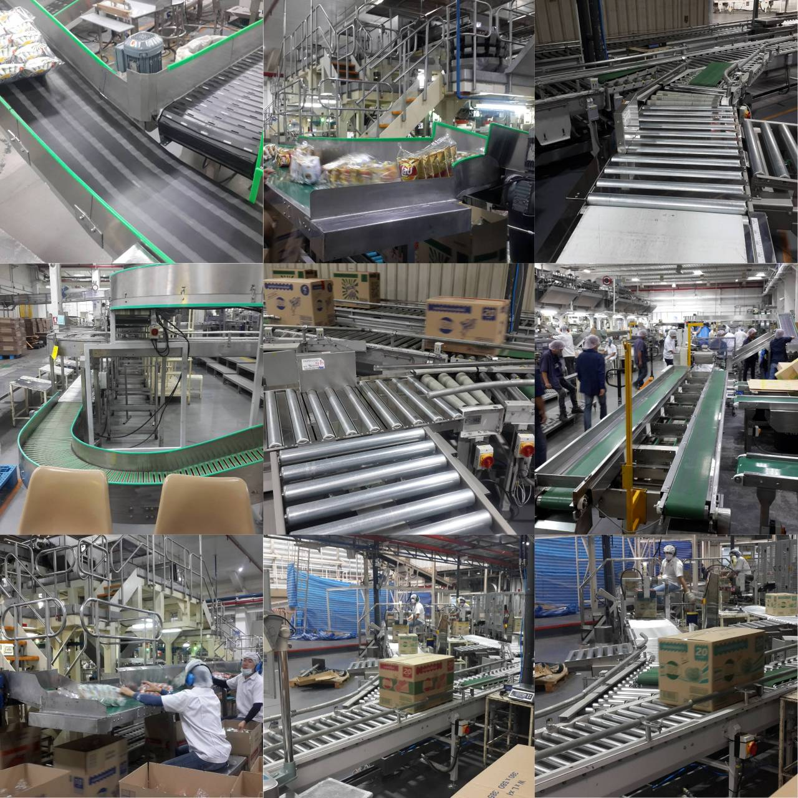
Their previous projects

Slide 7
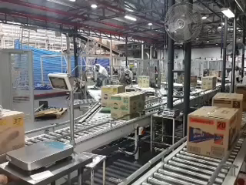

Slide 8
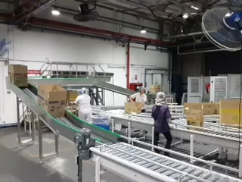

Slide 9
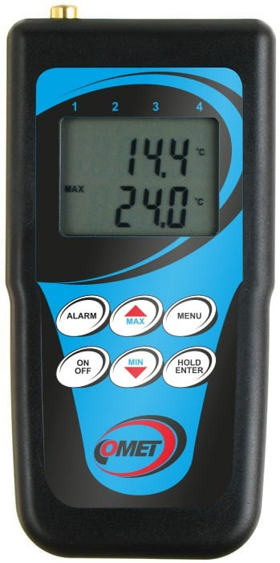
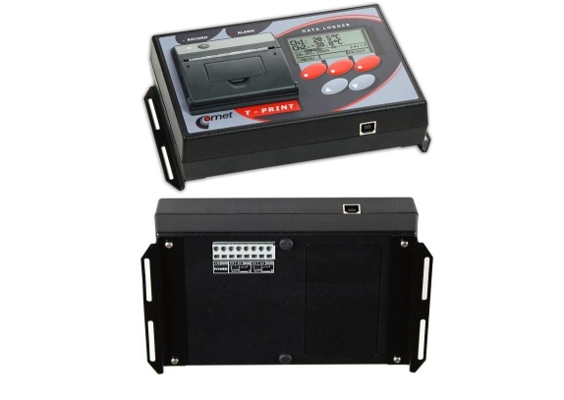
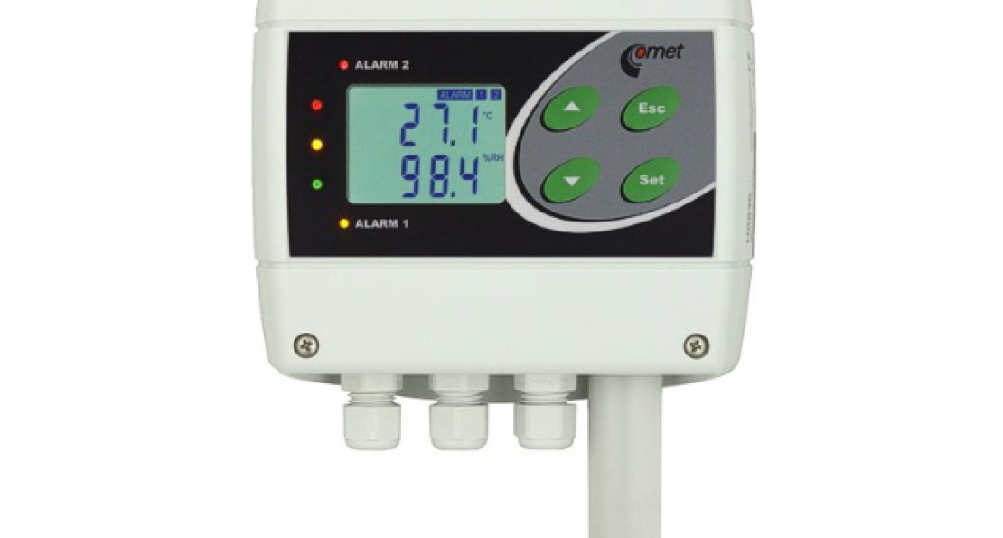
The products
Thermometer hygrometer barometer
Data Logger
Temperature, humidity, pressure transmitters
All of the product are from Comet.

Slide 10
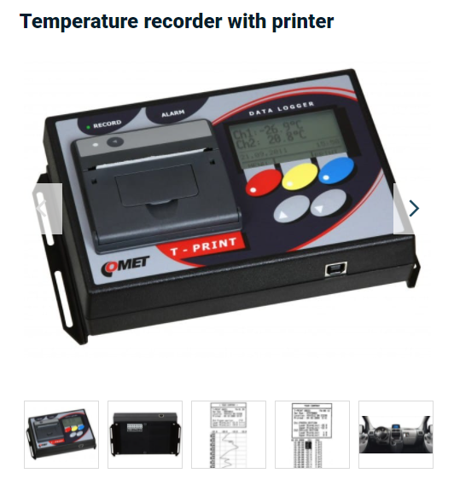
Best Seller Products

Slide 11
Best Seller Products (2)

Slide 12
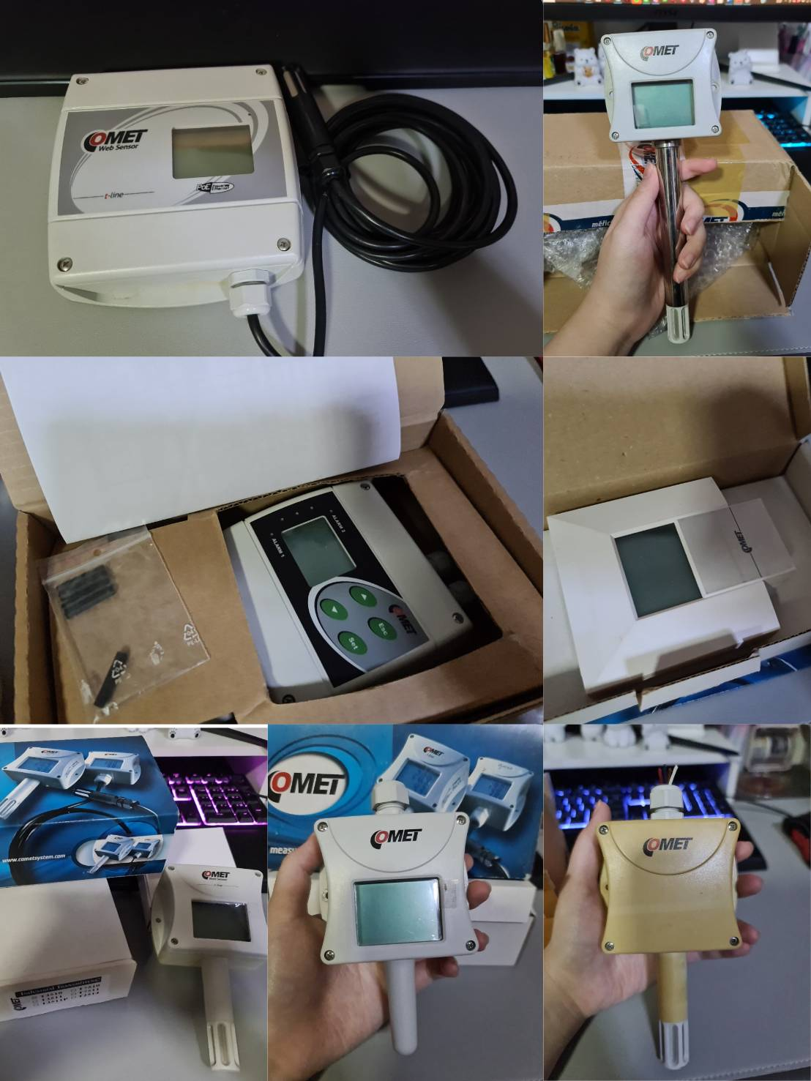
Product Demo

Slide 13
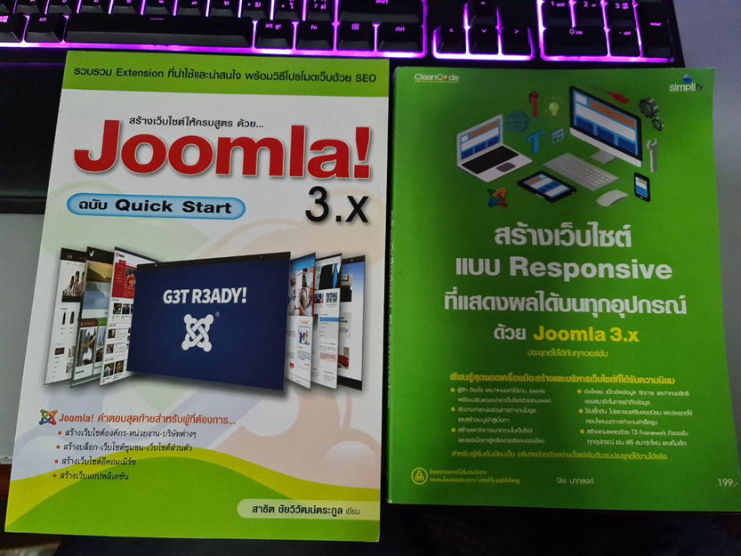
Study about Joomla
a free and open-source content management system for publishing web content on websites.
I study them on these 2 books and YouTube.

Slide 14
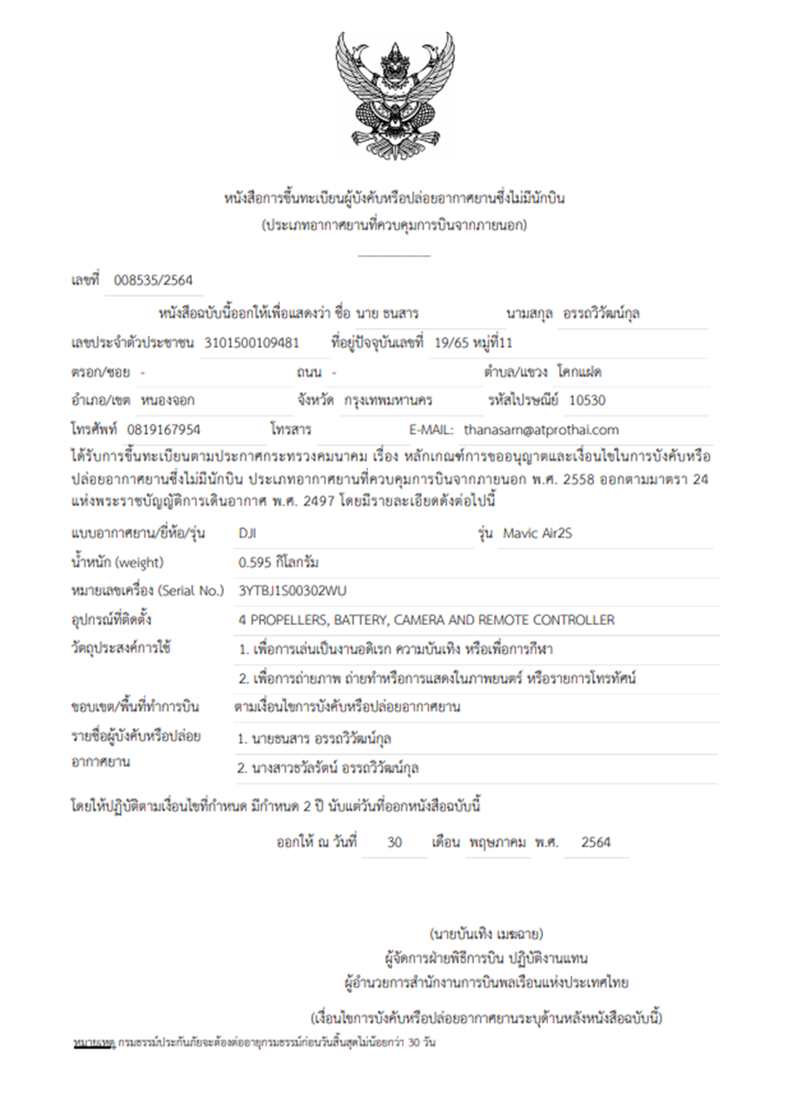
My drone flying certificate

Slide 15
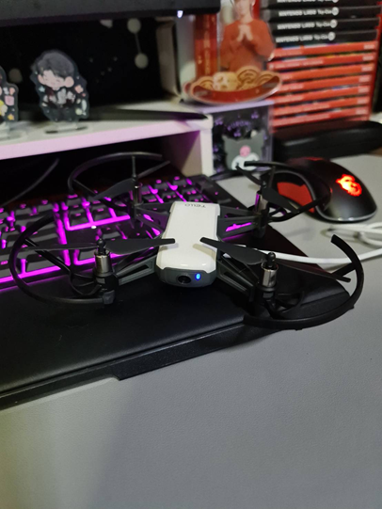
Tello Drone

Slide 16
Programming on Tello
- Using Python
- PyCharm
Python Interpreter on PyCharm (can be download at setting)
- Djitellopy
- Opencv-python

Slide 17
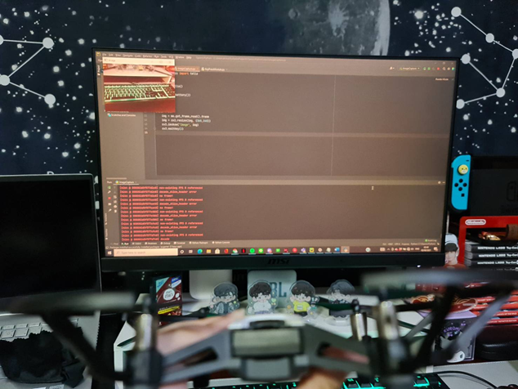
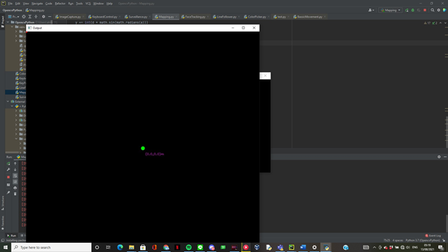
Practicing on Tello

Slide 18
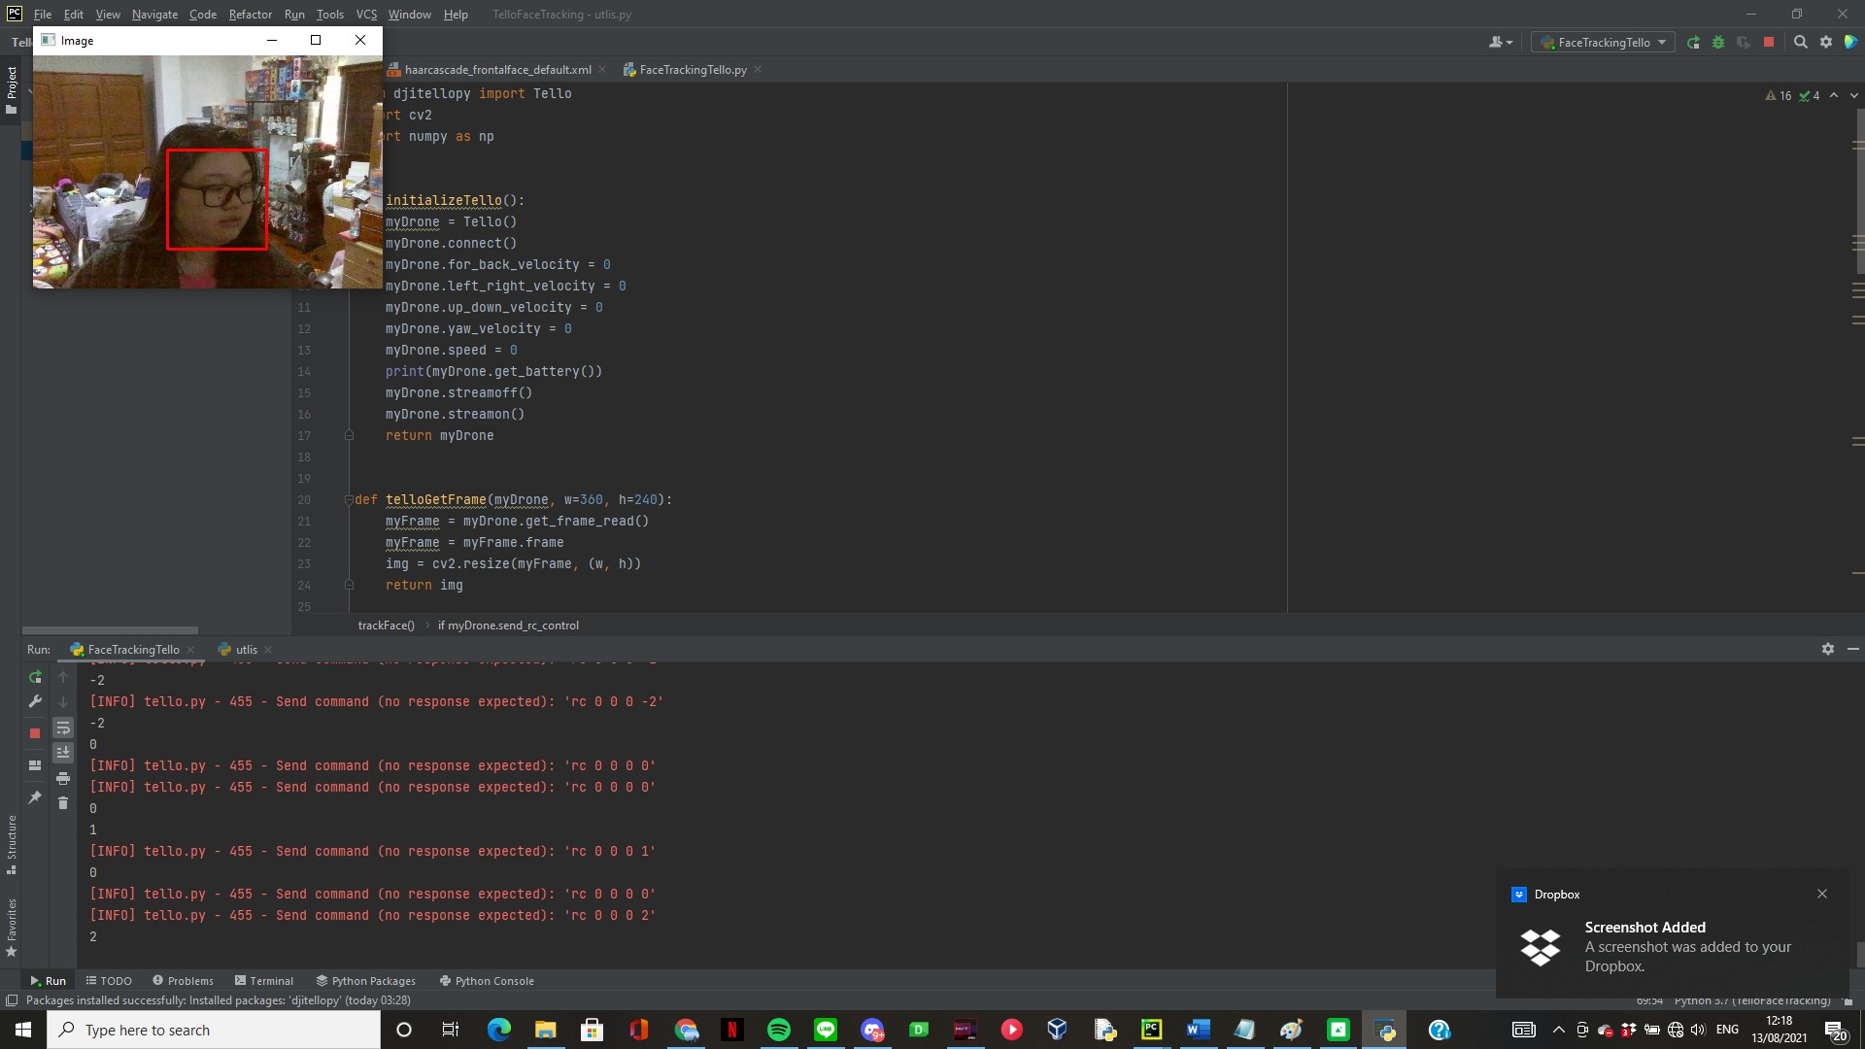

Face Tracking Project

Slide 19
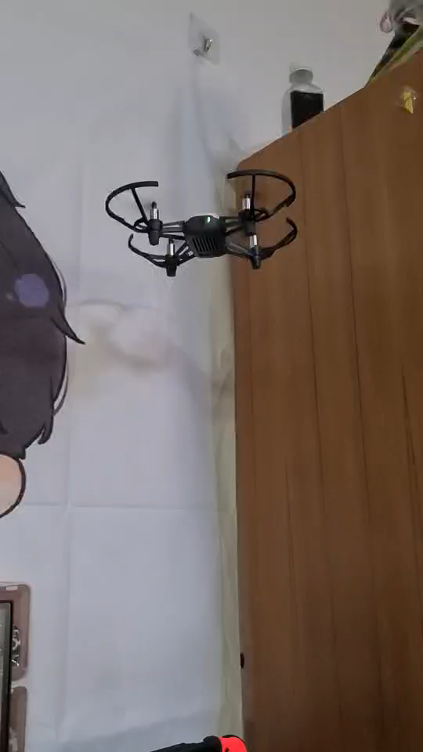
Face Tracking Project (2)

Slide 20

Thank you
This Photo by Unknown Author is licensed under CC BY-SA

